Slide 1
Escape Dimension
게임 기획서
같은 종이를 높이와 바닥으로 읽는
2D 차원 전환 슈팅
Python · pico2d / 싱글 플레이 / Windows 프로토타입
이동·중력·시간 규칙과 개발 범위
2026.11.03
01
Notes:
사용자가 확정한 게임명 Escape Dimension. 발표용 6장과 별도로 작성한 상세 기획서. 개발 수치 중 사용자가 정하지 않은 항목은 프로토타입 기준값으로 표시. 3D/4D는 2D 화면에서 공간과 시간의 느낌을 구현하는 모드 이름이다.

Slide 2
게임 개요와 핵심 재미
목표
한 건물의 메모지형 방을 이동하며
모든 적을 섬멸한다.
전투 선택
평면 이동, 자유 이동, 시간 조작 중
상황에 유리한 규칙을 선택한다.
생존의 대가
시간을 쓰거나 사망하면 나이가 증가한다.
40세 전에 마지막 방을 통과한다.
관찰 / 규칙 선택 / 사격·물체 활용 / 방 클리어
02
Notes:
기본 플레이 흐름은 방을 관찰하고, 차원 모드를 고른 뒤 적을 처치하고 다음 방으로 이동하는 반복이다. 적의 사격 전 예고와 이동 규칙을 읽고 우회·엄폐·낙하 공격을 선택하는 것이 핵심 재미다.

Slide 3
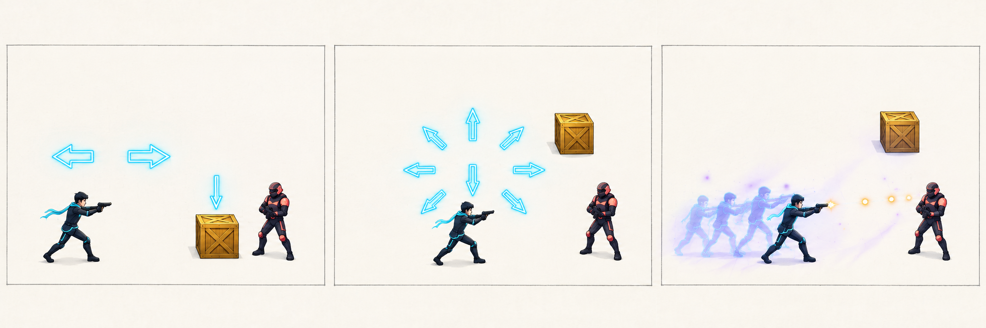
메모지형 공간과 차원의 해석
2D 좌우와 중력
3D 8방향 이동
4D 시간 조작
벽·바닥·원근을 약하게 표현해 같은 좌표를 높이 또는 바닥으로 해석
03
Notes:
배경은 거의 백지인 메모지 형태로 구성한다. 얇은 방 경계와 미세한 종이 질감 외에 원근선, 타일, 벽과 바닥의 접합선을 줄인다. 전환은 배경의 대규모 교체 없이 이동·중력·그림자의 변화로 전달한다. 이미지: 대화에서 제작한 OpenAI 이미지 생성 도구의 기획 콘셉트. 실제 실행 화면은 15쪽에 별도 수록.

Slide 4
기본 조작
입력 | 기능
A / D | 2D 좌우 이동
W / A / S / D | 3D·4D 상하좌우와 대각선 이동
마우스 / 왼쪽 버튼 | 조준 / 발사
R | 장전
E / Q | 물체 집기 / 조준 방향으로 던지기
2 / 3 / 4 | 평면 / 자유 이동 / 시간 모드 전환
휠·방향키 / Enter | 과거 위치 선택 / 시간 이동 또는 방 진행
F1 / Esc / M | 도움말 / 일시정지 / 소리 켜기·끄기
04
Notes:
2D 모드에는 직접적인 상하 이동이나 점프를 추가하지 않고, 사용자가 제공한 좌우 화살표의 이동 제한을 유지한다. 4D의 Enter는 시간 이동이 우선이며, 다음 방 진행을 원하면 다른 모드로 전환한다. 게임 시작·재도전도 Enter를 사용한다.

Slide 5
2D와 3D 모드의 규칙
항목 | 2D 평면 모드 | 3D 자유 이동 모드
좌표의 의미 | 가로 위치와 높이 | 바닥 위 가로·세로 위치
이동 | A/D 좌우 | WASD 8방향
중력 | 화면 아래로 낙하 | 화면 아래 낙하 없음
정지한 상자 | 지지면이 없으면 떨어짐 | 현재 바닥 위치에 유지
활용 | 낙하 공격·발판·엄폐 | 우회·상자 배치·사격 위치
구현 | 2D 좌표와 가속도 | 같은 2D 좌표와 이동 규칙
대각선 속도 정규화 / 사물의 위치는 이어지고, 물리 규칙이 바뀐다
05
Notes:
모든 그래픽은 pico2d로 표시하는 2D 스프라이트다. 실제 3D 엔진이나 3D 모델을 사용하지 않는다. 3D 모드의 상자 투척 속도는 서서히 감쇠하며, 2D 모드에서는 중력이 작용한다. 2D에서 정지한 상자와 단순한 선형 구조물은 발판이 된다. 출처: https://pypi.org/project/pico2d/ 및 동봉 소스 core.py.

Slide 6
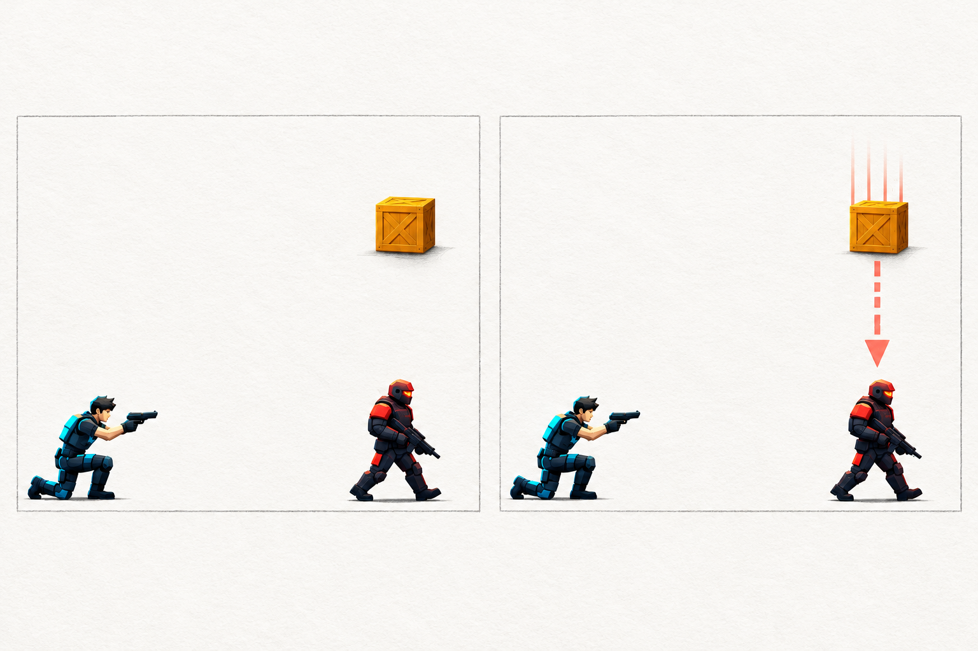
상자를 이용한 차원 전투
01 자유 이동에서 배치
적보다 화면 위쪽에
상자를 옮긴다.
02 평면 전환 후 낙하
화면 세로 위치가 높이가 되어
상자가 적 위로 떨어진다.
03 투척도 공격으로 활용
속도를 가진 물체로 적을 처치한다.
06
Notes:
E로 가까운 상자를 집고 Q로 마우스 방향으로 던진다. 프로토타입에서는 물체 속도가 125px/s를 넘을 때 적과 충돌하면 처치한다. 3D에서 상자를 옮긴 후 2D로 전환하는 낙하 공격과 직접 던지는 공격을 모두 구현했다. 플레이어 자신도 2D 중력의 영향을 받으므로 전환 위치를 고려해야 한다. 수치는 밸런스 조정 대상. 이미지는 기획 콘셉트.

Slide 7
총기와 적 설계
대상 | 프로토타입 기준 | 플레이 의도
플레이어 | 피격 1회 사망 | 위치 선정과 회피가 중요
권총 | 탄창 14발 / 예비 70발 | 탄약과 장전 시점 관리
발사·장전 | 발사 간격 0.22초 / 장전 1.25초 | 연사·장전 중 위험 판단
사격형 적 | 발사 전 약 0.8초 예고 | 조준선을 보고 우회·엄폐
접근형 적 | 플레이어 추적 / 접촉 사망 | 거리 유지와 이동 전환
보급 상자 | 획득 시 예비 탄약 +28발 | 방 안의 보급 경로 선택
탄환은 상자와 구조물에 막히며, 기본 적은 총알 한 발에 처치
07
Notes:
사용자가 확정한 탄창 14발과 시작 예비 탄약 70발을 적용했다. 한 발에 죽는 기본 적, 장전 시간, 사격 간격, 예고 시간, 보급 수량은 구현을 위한 초기 기준값이다. 적 탄속은 방 순서에 따라 185~245px/s, 접근형 적 속도는 76~108px/s로 증가한다. 탄환은 선분과 경계상자의 충돌을 검사해 빠르게 이동해도 대상을 건너뛰지 않도록 했다.

Slide 8
4D 시간 조작
4초
10초
+1세
과거 위치 기록 범위
실제 시간 기준 최대 유지
4D를 종료할 때 소모
멈추면 적·탄환·상자도 정지 / 움직이면 세계가 진행
잔상을 선택하고 Enter를 누르면 과거 위치로 이동한 뒤 3D 복귀
복원 범위: 플레이어 위치 / 유지: 탄약·적의 생사·나이
08
Notes:
4D의 10초 제한은 세계 정지 중에도 흐른다. 이동 입력만이 아니라 실제 플레이어 좌표 변화로 세계 진행을 판정한다. 자기 탄환도 정지하며 장전 진행도 멈춘다. 발사 입력으로 생긴 탄환은 움직일 때 다시 진행된다. 과거 위치가 현재 상자·벽·적과 겹치면 선택 불가로 표시한다. 같은 위치가 반복되는 기록은 화면 잔상 중복을 줄인다.

Slide 9
노화와 생존 자원
나이 | 선택 간격 | 이동 속도
20~24세 | 0.5초 | 100%
25~29세 | 0.4초 | 95%
30~34세 | 0.25초 | 90%
35~39세 | 0.1초 | 80%
시작 20세
40세 이상이면 전체 재시작
정밀한 시간 선택을 얻는 대신 기동성을 잃는다
09
Notes:
노화의 방향성은 사용자의 확정 기획이다. 이 표의 연령 구간별 간격·속도 수치는 플레이 테스트용 초기안이며 조정할 수 있다. 시간 이동의 최대 과거 범위는 나이가 들어도 4초로 유지하고, 선택 간격만 촘촘하게 한다. 기본 이동 속도는 240px/s다.

Slide 10
다섯 개 방의 학습과 난이도
방 | 이름 | 주요 경험 | 적
1 | 첫 번째 메모 | 이동·사격·자유 이동 | 사격 2
2 | 중력의 방향 | 상자 배치·낙하 공격 | 사격 3
3 | 멈춘 페이지 | 정지·과거 위치 선택 | 사격 2 / 접근 1
4 | 시간의 대가 | 이동과 시간의 복합 전투 | 사격 2 / 접근 2
5 | 마지막 여백 | 모든 규칙의 종합 활용 | 사격 3 / 접근 2
모든 적 처치 후 Enter 또는 오른쪽 출구로 다음 방 이동
10
Notes:
방은 levels.json에 적의 좌표·유형, 상자 위치, 구조물 경계, 보급 위치로 정의한다. 방 추가는 JSON의 rooms 목록에 새 항목을 넣는 방식이다. 프로토타입은 다섯 방을 실제 연결했다. 방 클리어 이후에는 남은 탄약과 나이를 유지하며, 연속 사망 횟수를 초기화한다.

Slide 11
사망과 체크포인트
한 번 피격
사망 화면을 표시하고
Enter로 해당 방 입구에서 재도전한다.
같은 방 연속 사망
나이 비용은 +1, +2, +4, +8…
다음 방 진입 시 연속 횟수를 초기화한다.
복구하는 상태
실패한 방의 적·상자·탄약을 입장 시점으로 복구한다.
이미 통과한 방과 현재 나이는 유지한다.
추가 규칙안: 4D 중 사망하면 종료 +1세와 사망 비용을 함께 적용
11
Notes:
4D 중 사망할 때의 비용 중첩은 원 기획에서 확정하지 않은 예외이므로 프로토타입 해석안으로 명시했다. 예: 첫 사망을 4D 도중에 하면 사망 1세와 4D 종료 1세를 더해 총 2세 증가한다. 40세 이상이 되면 해당 방 재시도가 아니라 20세·첫 방·14/70 탄약으로 전체 초기화한다.

Slide 12
구현 구조
파일 | 역할 | 수정할 내용
main.py | pico2d 화면·입력·소리 | 그림·UI·조작 안내
core.py | 전투·중력·시간·나이 | 수치·충돌·진행 규칙
levels.json | 방별 적·물체·보급 | 위치·적 수·난이도
assets/ | 스프라이트·효과음 | 캐릭터 아트·음향
tests/test_rules.py | 그래픽 없는 규칙 검사 | 예외 동작·회귀 검증
2D 좌표와 상태 전환으로 구현 / 3D 엔진과 모델은 사용하지 않음
12
Notes:
핵심 시뮬레이션을 그래픽 라이브러리와 분리해 화면 없이 테스트할 수 있게 했다. pico2d 1.5.1과 PySDL2 기반으로 실행한다. Python 소스와 requirements.txt를 동봉하고, PyInstaller로 Windows 실행 파일을 만들었다. 패키지 정보: https://pypi.org/project/pico2d/. 소스 실행은 Python 환경에서 requirements.txt 설치 후 main.py 실행.

Slide 13
개발 단계와 검증
단계 | 내용 | 현재 상태
1 | 이동·조준·사격·장전 | 프로토타입 구현
2 | 메모지형 방·좌우·8방향 전환 | 프로토타입 구현
3 | 집기·투척·낙하·적 행동 | 프로토타입 구현
4 | 정지·과거 위치·나이·사망 | 프로토타입 구현
5 | 방 5개·출구·재시작 | 프로토타입 구현
6 | 플레이 테스트·수치·연출 보강 | 다음 개선 단계
기능 검증 후 밸런스와 콘텐츠를 보강하는 순서로 완성
13
Notes:
이전 발표의 6주 계획은 일정 예시였다. 현재 제공물은 핵심 기능을 먼저 구현한 프로토타입이며, 단계는 실제 수행과 다음 개선 순서로 재정리했다. 기능 구현 완료를 게임 밸런스나 최종 상용 품질의 완료로 보지 않는다. 구체적 과제 제출일은 사용자가 제공하지 않아 날짜를 임의로 정하지 않았다.

Slide 14
기준 수치와 테스트
항목 | 초기 수치 | 검증할 점
기본 이동 / 중력 | 240px/s / 880px/s² | 회피 난이도·낙하 속도
권총 | 0.22초 간격 / 장전 1.25초 | 한 발 사망과의 균형
4D | 10초 / 과거 최대 4초 | 위기 탈출과 나이 소비
상자 공격 | 속도 125px/s 초과 | 의도하지 않은 처치 여부
연속 사망 | +1, +2, +4, +8… | 재도전의 부담과 학습
규칙 테스트 16개 통과
시간 정지·위치 복원·사망 비용·탄약 보존·충돌·방 진행 검사
14
Notes:
테스트는 표면적인 구현 복제가 아니라 중요한 규칙 경계와 예외를 검증한다. 예: 4D 정지 중 탄환이 움직이지 않지만 사용 제한 시간은 감소, 되돌아갈 위치에 새 장애물이 생기면 복원 거부, 재장전 시 총탄 보존, 빠른 탄환의 관통 누락 방지, 다섯 방 연결과 연속 사망 초기화. 동봉 테스트 실행: python -m unittest discover -s tests -v. 수치는 플레이 테스트 후 조정한다.

Slide 15
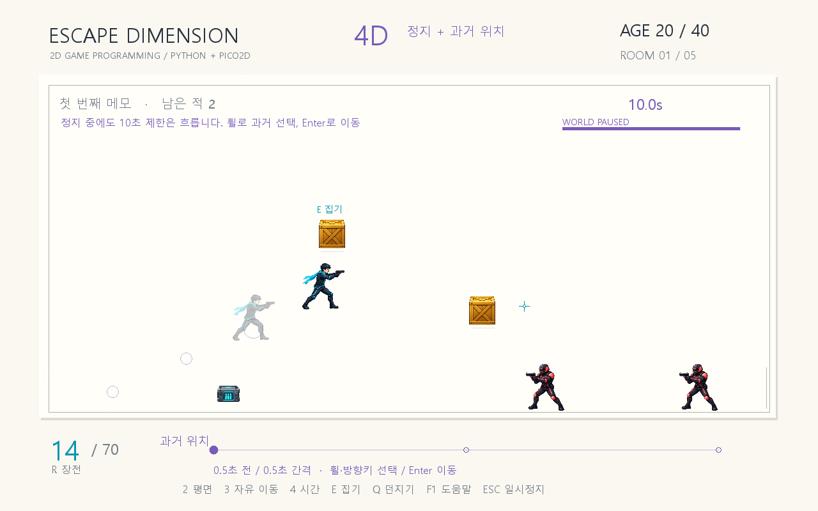
실제 구현 화면과 실행
Windows 실행
압축 해제 후
EscapeDimension.exe
시작·재도전
Enter
규칙 안내
F1
15
Notes:
이 페이지는 생성 콘셉트 이미지가 아닌 제공한 Windows 실행 파일의 실제 SDL 프레임버퍼 캡처다. Windows에서 실행 파일을 열면 별도 Python 설치 없이 플레이 가능하다. 소스는 main.py와 core.py로 동봉한다. 압축 파일은 내부 폴더를 모두 추출한 뒤 실행한다.

Slide 16
완성 기준과 다음 개선
현재 제공 범위
5개 방, 총기·적·상자, 차원 전환,
시간 조작과 재도전이 연결된 플레이.
플레이 테스트
한 발 사망의 납득 가능성, 상자 활용 빈도,
나이 비용과 반복 실패 부담을 확인한다.
연출 보강
캐릭터 애니메이션과 차원 전환 효과,
배경음악과 방별 시각 요소를 확장한다.
최종 목표: 설명 없이도 같은 공간의 규칙 변화를 이해하고 활용하는 게임
16
Notes:
현재는 기능 프로토타입이다. 캐릭터는 두 준비 자세를 교차 표시하는 기본 표현이며 완성된 걷기·피격 애니메이션과 배경음악은 다음 개선 대상이다. 효과음 11종과 메모지형 배경, 시각적 조준·과거 선택 UI는 포함했다. 실제 플레이 시간을 정해 놓은 목표나 검증하지 않은 프레임 성능 수치를 기획서에 주장하지 않았다.

